Slide 1
FACULTAD DE INGENIERÍA Y ARQUITECTURA · INGENIERÍA CIVIL EN COMPUTACIÓN E INFORMÁTICA
Detección Temprana de Reprobación
y Segmentación de Estudiantes
Proyecto de Minería de Datos — EduData Analytics
Integrantes: Alexander Farías · Joaquín Ortiz · Benjamín Muñoz · Amin Carrizo
Docente: Francisco García B. · Inteligencia de Negocios
Iquique, Chile — 2026

Slide 2
INTRODUCCIÓN
El contexto
▪ La deserción y la reprobación estudiantil son uno de los principales desafíos de las instituciones educativas.
▪ Representan un costo económico directo (matrículas, recursos) y un costo social (oportunidades del estudiante).
▪ EduData Analytics: institución de carácter mixto — formación presencial + plataforma virtual de aprendizaje.
▪ Registra gran cantidad de datos sobre hábitos, conducta y contexto de sus estudiantes…
– …pero esa información no se aprovecha para anticipar el riesgo académico.
▪ Oportunidad: aplicar Minería de Datos para actuar antes de que el estudiante repruebe.
Minería de Datos · EduData Analytics · Inteligencia de Negocios 2026
1

Slide 3
PROBLEMÁTICA
El problema a resolver
▪ Cerca del 40 % de los estudiantes reprueba o abandona antes de la evaluación final.
▪ Los datos existen, pero no se usan para anticipar quién está en riesgo.
▪ Sin foco: los programas de apoyo no saben a quién dirigirse ni con qué intervención.
▪ El proyecto busca responder dos preguntas:
– ¿Quién está en riesgo de reprobar? (tarea predictiva)
– ¿Qué perfiles de estudiantes existen y cómo intervenirlos? (tarea descriptiva)
39,8 %
de los estudiantes reprueba
Minería de Datos · EduData Analytics · Inteligencia de Negocios 2026
2

Slide 4
OBJETIVOS DE NEGOCIO
Qué espera la institución
Objetivo de negocio
Reducir la tasa de reprobación (hoy 39,8 %) mediante la identificación temprana del riesgo y la caracterización de perfiles, focalizando los programas de apoyo en quienes más lo necesitan.
Objetivos específicos
▪ ON-01 — Anticipar, antes de la evaluación final, qué estudiantes tienen alta probabilidad de reprobar.
▪ ON-02 — Comprender qué factores (hábitos, asistencia, motivación…) se asocian al rendimiento.
▪ ON-03 — Segmentar a los estudiantes en perfiles homogéneos para diseñar intervenciones personalizadas.
Minería de Datos · EduData Analytics · Inteligencia de Negocios 2026
3

Slide 5
OBJETIVOS DE MINERÍA DE DATOS
Dos tareas, criterios medibles
PREDICTIVA · Clasificación
DESCRIPTIVA · Agrupamiento
Predecir si el estudiante aprueba o reprueba (pass_fail) a partir de sus hábitos.
Algoritmos comparados: Árbol de decisión C4.5 vs. Naïve Bayes.
Segmentar a los estudiantes en perfiles según sus hábitos.
Algoritmos comparados: K-Means vs. K-Medoids (CLARA).
Criterio de éxito
Exactitud ≥ 80 % y recall de la clase "Reprueba" ≥ 75 % en el conjunto de prueba.
Criterio de éxito
Al menos 3 grupos diferenciables e interpretables en términos del negocio.
Minería de Datos · EduData Analytics · Inteligencia de Negocios 2026
4

Slide 6
ENTENDIMIENTO DE LOS DATOS
El dataset
▪ Fuente: repositorio público Kaggle — "300K Student Performance Prediction Dataset" (licencia Apache 2.0).
▪ Volumen: 300.000 registros × 25 atributos. Cada fila = un estudiante.
▪ Tipos: variables numéricas (continuas y discretas) y categóricas (nominales y ordinales).
▪ Variable objetivo: pass_fail (aprueba/reprueba), derivada de la nota final (umbral 50).
▪ Segmento de análisis: población escolar de 15 a 18 años.
Grupos de variables
• Hábitos de estudio (horas, tareas, ensayos, apuntes…)
• Organización y ánimo (gestión del tiempo, motivación, salud mental)
• Estilo de vida (sueño, pantalla, redes sociales)
• Contexto socioeconómico (ingreso, educación padres, internet…)
• Resultado (nota final, categoría, aprobación)
Nota: los datos son sintéticos → las conclusiones validan la metodología; requieren un piloto con datos reales.
Minería de Datos · EduData Analytics · Inteligencia de Negocios 2026
5

Slide 7
ANÁLISIS EXPLORATORIO (EDA)
Problemas detectados en las variables
▪ Edad: distribución uniforme (15–21) y correlación 0,00 con la nota → no predice; solo se usa para acotar población.
▪ Picos por recorte (clipping): asistencia = 100 % (6,6 %) y tareas = 10 (16 %) → artefactos de la generación sintética.
▪ 4 registros con nota 0 y categoría vacía → errores de carga (se eliminan en la limpieza).
▪ Variables conductuales independientes entre sí (correlaciones ≈ 0) → sin subgrupos naturales.
▪ Calidad general alta: sin duplicados, sin nulos reales (salvo 4), atípicos solo 0,3 – 0,7 % por variable.
Minería de Datos · EduData Analytics · Inteligencia de Negocios 2026
6

Slide 8
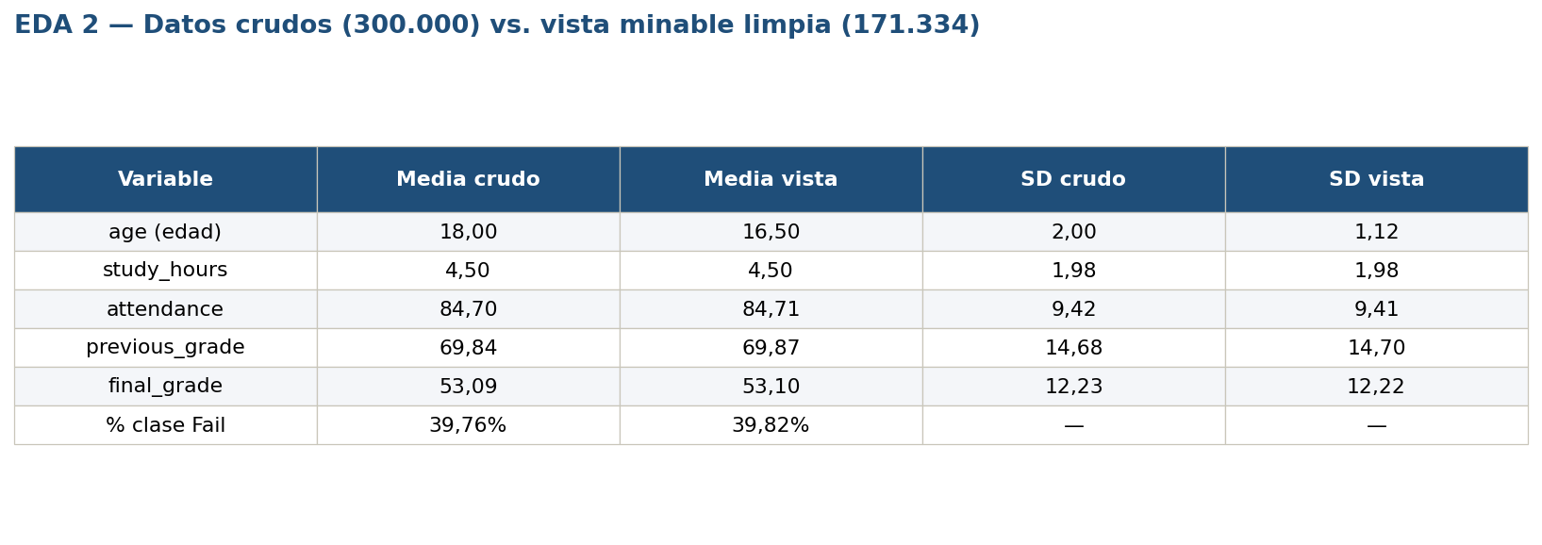
VERIFICACIÓN POST-ETL (EDA 2)
Antes y después de la preparación
El filtro por edad no alteró materialmente las distribuciones (medias y desviaciones se conservan) y la proporción de la clase Fail se mantiene (39,76 % → 39,82 %): la vista minable queda apta para modelar.
Minería de Datos · EduData Analytics · Inteligencia de Negocios 2026
7

Slide 9
PREPARACIÓN DE DATOS (ETL)
Del dato crudo a la vista minable
▪ Selección de registros: filtro por edad 15–18 (población escolar) → 300.000 a 171.334 (−42,9 %).
▪ Limpieza: eliminación de los 4 registros erróneos (nota 0); sin duplicados ni nulos remanentes.
▪ Selección de atributos — se excluyen:
– student_id (identificador); final_grade y grade_category (fuga de información con el objetivo)
– previous_grade (decisión metodológica: para medir el impacto de los hábitos, no del historial)
▪ Transformación: normalización Min-Max [0,1] (solo clustering) y codificación de categóricas (ordinal / binaria / one-hot).
▪ Balanceo: submuestreo 50/50 solo en el entrenamiento; validación y prueba conservan la distribución real.
Minería de Datos · EduData Analytics · Inteligencia de Negocios 2026
8

Slide 10
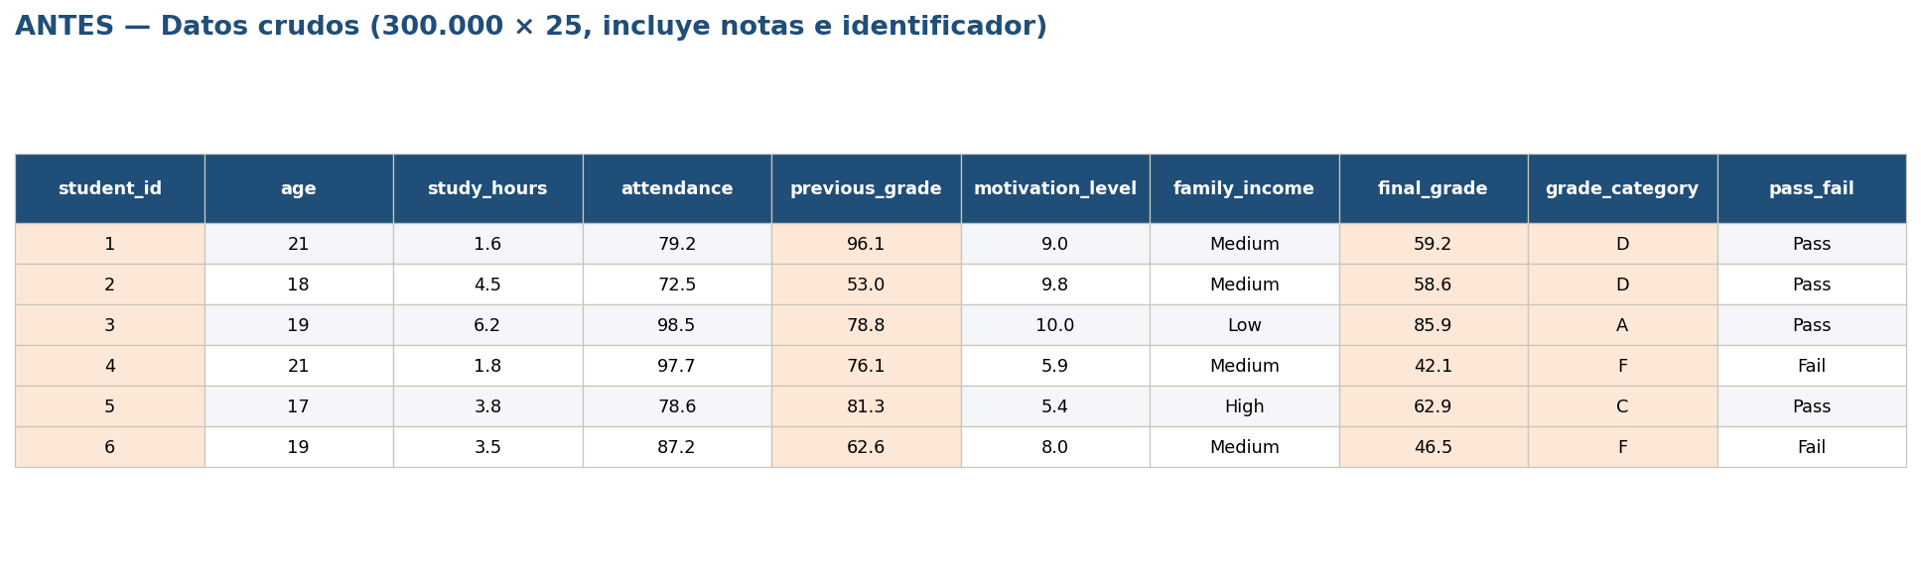
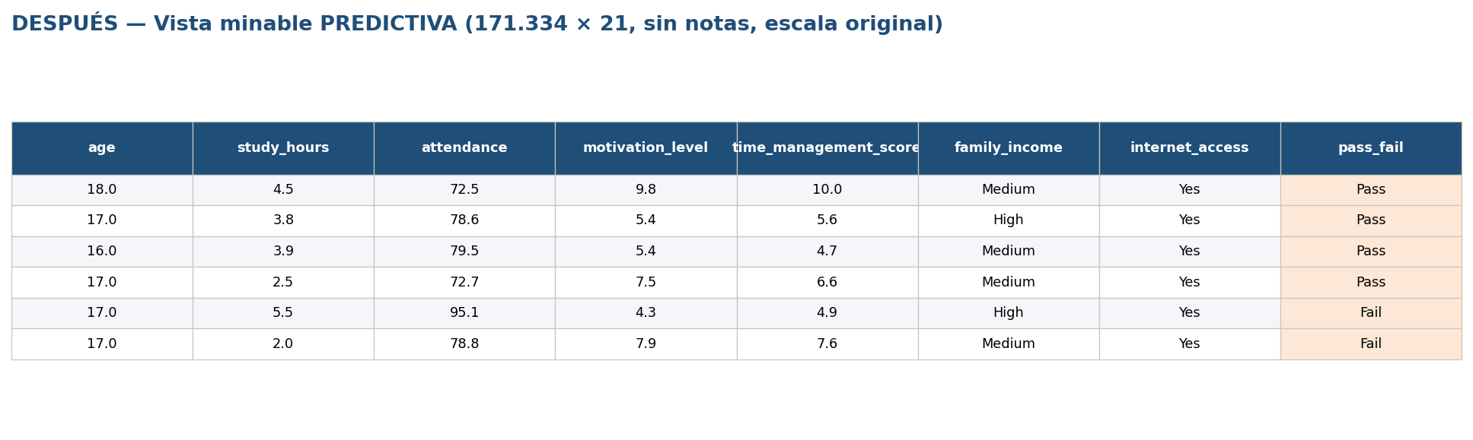
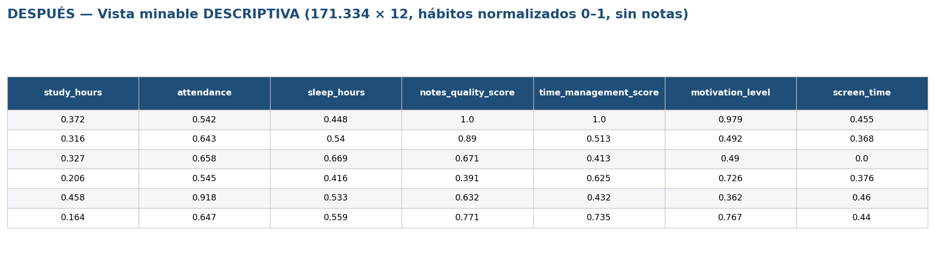
VISTAS MINABLES
Ejemplos: antes y después
Minería de Datos · EduData Analytics · Inteligencia de Negocios 2026
9

Slide 11
MODELAMIENTO
Enfoque general
▪ Dos tareas, según la pauta: una predictiva (clasificación) y una descriptiva (agrupamiento).
▪ Dos algoritmos por tarea, para comparar resultados y elegir el mejor.
▪ Herramientas: Python / scikit-learn (modelos definitivos), KNIME (ETL), Weka y Orange (prototipo).
▪ Reproducibilidad: todo el pipeline en scripts con semilla fija (42).
▪ Fase "Modelado" de CRISP-DM: selección de técnica → diseño de test → construcción → evaluación.
Predictiva
Árbol C4.5 · Naïve Bayes
Descriptiva
K-Means · K-Medoids
Entregable
Predictiva → sistema Descriptiva → informe
Minería de Datos · EduData Analytics · Inteligencia de Negocios 2026
10

Slide 12
TAREA PREDICTIVA
Técnicas y qué exigen de los datos
Árbol de decisión C4.5
Naïve Bayes mixto
• Divide y vencerás por ganancia de información (entropía).
• Altamente interpretable: se lee como reglas de negocio.
• Sin supuestos distribucionales; no requiere normalizar.
• Sensible al desbalance → se entrena balanceado.
• Probabilístico: entrega P(reprobar) por estudiante.
• Supone independencia entre atributos → verificada (correlaciones ≈ 0).
• Normalidad por clase → verificada en el EDA.
• Rápido y robusto frente a atributos irrelevantes.
Predictores: 20 variables de hábitos y contexto — sin la nota final ni la nota previa.
Minería de Datos · EduData Analytics · Inteligencia de Negocios 2026
11

Slide 13
TAREA PREDICTIVA
Configuración e hiperparámetros
▪ División estratificada 70 / 15 / 15 (semilla 42): entrenamiento 119.933 · validación 25.700 · prueba 25.701.
– Cada subconjunto conserva la misma proporción de clases (39,82 % Fail).
▪ Balanceo: submuestreo 50/50 aplicado solo al entrenamiento.
▪ Árbol: búsqueda en malla de 112 configuraciones → profundidad 16, mínimo 50 casos por hoja, criterio entropía.
▪ Naïve Bayes: malla de 27 configuraciones → var_smoothing 1e-9, α (Laplace) 0,1.
▪ Validación cruzada de 5 pliegues (re-muestreada dentro de cada pliegue, sin fuga).
Minería de Datos · EduData Analytics · Inteligencia de Negocios 2026
12

Slide 14
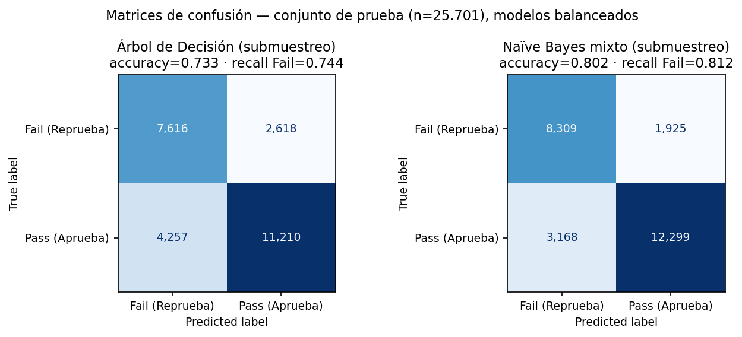
TAREA PREDICTIVA
Evaluación y comparación
Métrica (conjunto de prueba) | Árbol C4.5 | Naïve Bayes
Exactitud (accuracy) | 73,3 % | 80,2 %
Recall clase Fail | 74,4 % | 81,2 %
Precisión clase Fail | 64,2 % | 72,4 %
F1 clase Fail | 68,9 % | 76,5 %
Kappa de Cohen | 0,457 | 0,595
AUC-ROC | 0,81 | 0,89
Modelo elegido: Naïve Bayes — cumple ambos criterios (≥ 80 % y ≥ 75 %). Gana porque los datos son aditivos e independientes, exactamente su supuesto: el ajuste entre algoritmo y datos pesó más que la sofisticación.
Minería de Datos · EduData Analytics · Inteligencia de Negocios 2026
13

Slide 15
TAREA DESCRIPTIVA
Enfoque del agrupamiento
▪ Objetivo: segmentar a los estudiantes en perfiles accionables (ON-03).
▪ Algoritmos comparados: K-Means y K-Medoids (CLARA), con k = 4 grupos.
▪ Se agrupa usando SOLO los 12 hábitos conductuales — sin edad y sin ninguna nota.
▪ Las calificaciones se reservan para validar los grupos después (nunca entran al algoritmo).
▪ Vista minable conductual: 171.334 estudiantes × 12 variables normalizadas.
Minería de Datos · EduData Analytics · Inteligencia de Negocios 2026
14

Slide 16
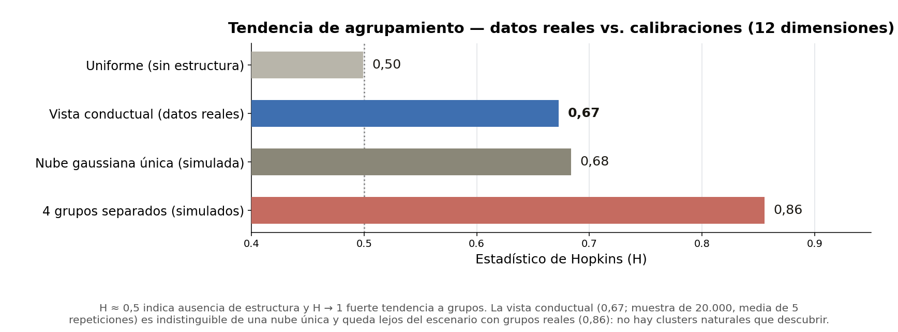
TAREA DESCRIPTIVA
¿Existen grupos naturales? (test de Hopkins)
▪ Hipótesis del EDA: variables independientes + unimodales → poca tendencia a agruparse.
▪ Se verifica ANTES de modelar con el estadístico de Hopkins = 0,67.
▪ Calibrado: nube única 0,68 · 4 grupos reales 0,86 · uniforme 0,50 → no hay clusters naturales.
▪ Decisión informada: se agrupa igual (ON-03 lo requiere), como partición operativa validada por resultado.
Minería de Datos · EduData Analytics · Inteligencia de Negocios 2026
15

Slide 17
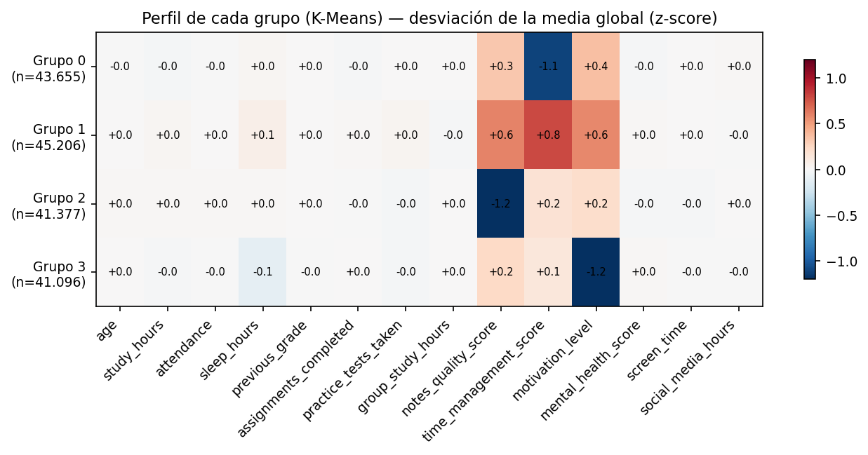
TAREA DESCRIPTIVA
Los 4 perfiles encontrados
Perfil | % alumnado | % reprueba
G1 · Alto desempeño autónomo | 26,4 % | 18,0 %
G0 · Riesgo gestión del tiempo | 25,5 % | 46,7 %
G2 · Riesgo apuntes deficientes | 24,2 % | 44,7 %
G3 · Riesgo desmotivación | 24,0 % | 51,7 %
Cada grupo de riesgo se define por UN hábito débil dominante → una palanca de intervención concreta. El grupo de alto desempeño es el perfil-meta.
Minería de Datos · EduData Analytics · Inteligencia de Negocios 2026
16

Slide 18
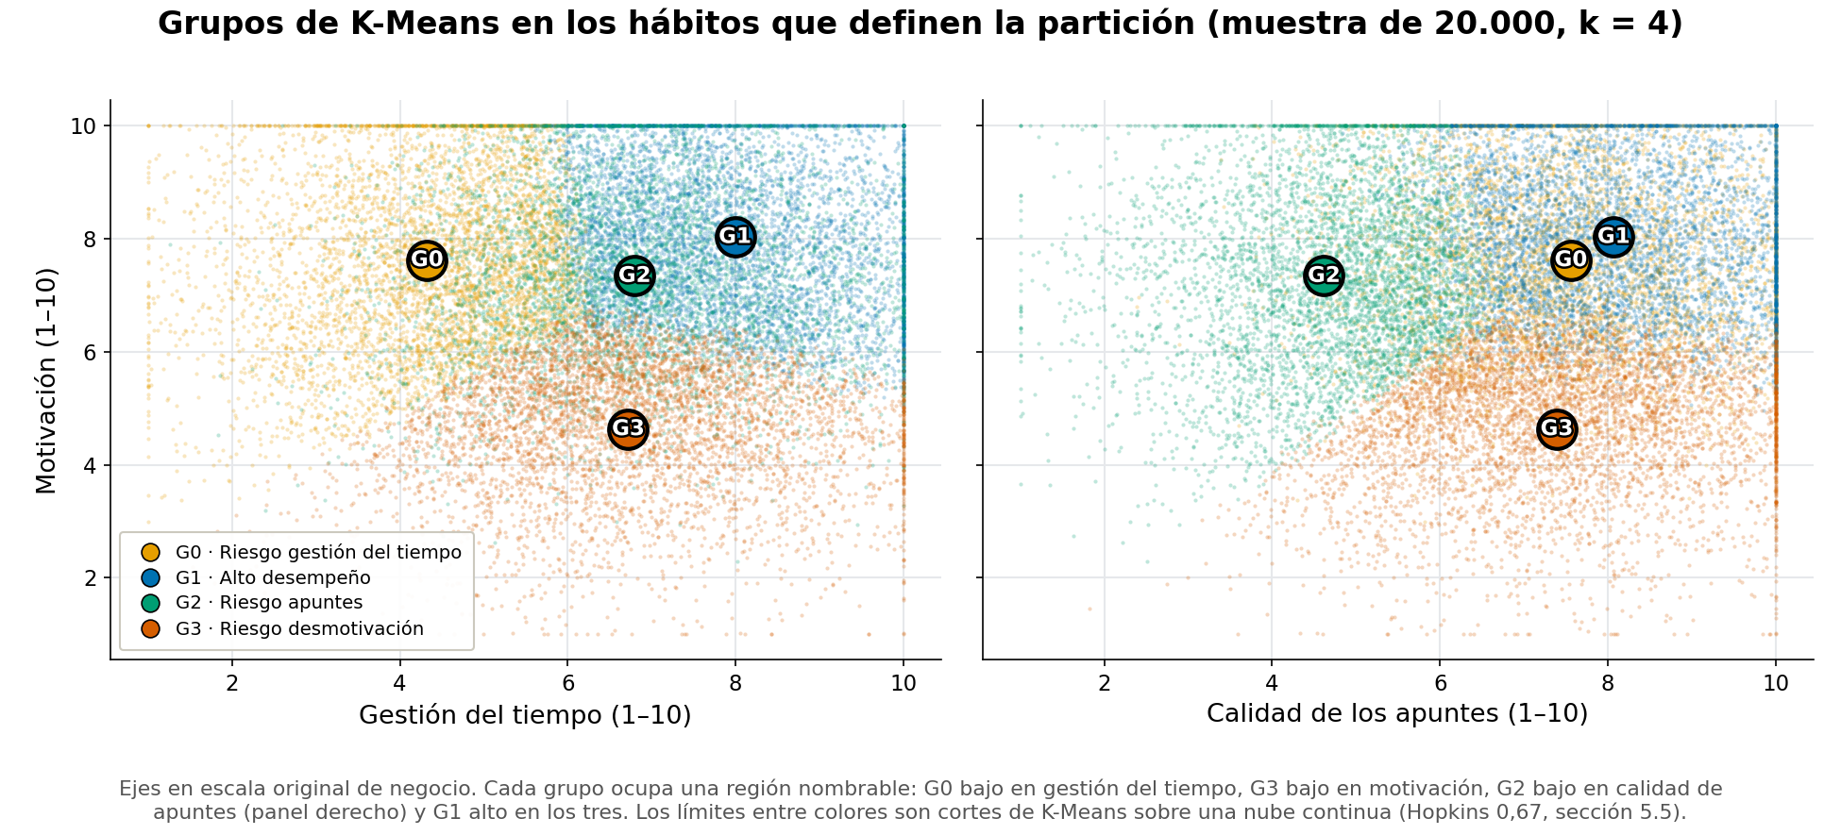
TAREA DESCRIPTIVA
Validación de los grupos
▪ Silueta baja (0,063) → confirma el test de Hopkins: no hay separación geométrica.
▪ Pero las notas (que nunca entraron al modelo) validan los grupos ex post:
– La reprobación difiere de 18 % a 52 % entre grupos.
– La nota previa es idéntica en los cuatro (69,8–69,9): se agrupó por hábitos, no por historial.
▪ Conclusión: partición operativa útil para focalizar programas — no "tipos naturales" de estudiantes.
Minería de Datos · EduData Analytics · Inteligencia de Negocios 2026
17

Slide 19
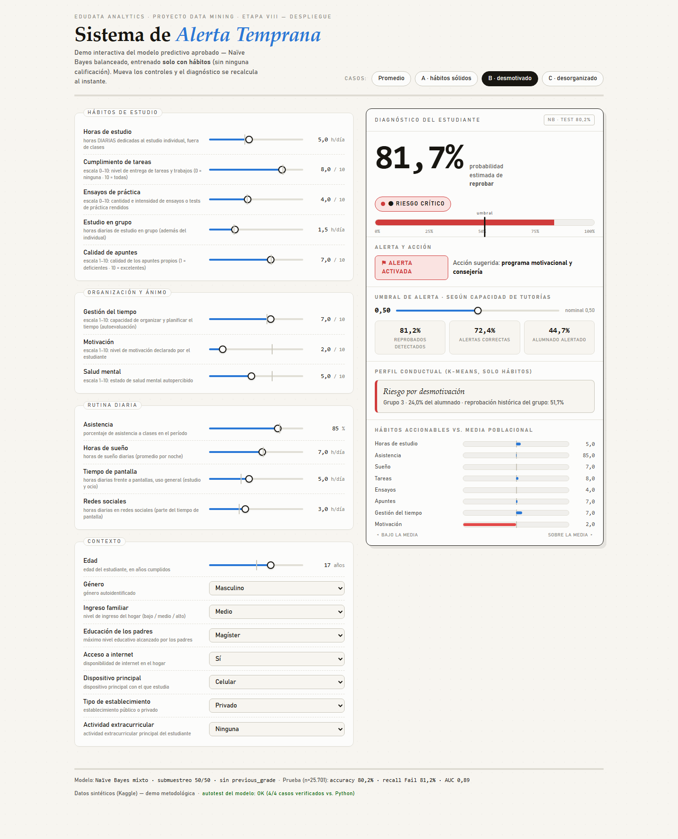
DESPLIEGUE
Modelo predictivo → sistema
▪ Entregable: un SISTEMA (tarea predictiva → sistema).
▪ Sistema de consola: modo interactivo, por lote (CSV) o demo.
▪ Demo web autocontenida: replica el modelo en el navegador, con autotest 4/4 vs. Python.
▪ Salida por estudiante: P(reprobar) + alerta + perfil conductual + acción sugerida.
▪ Umbral de alerta ajustable según los cupos de tutoría disponibles.
Minería de Datos · EduData Analytics · Inteligencia de Negocios 2026
18

Slide 20
DESPLIEGUE
Modelo descriptivo → informe
▪ Entregable: un INFORME (tarea descriptiva → informe).
▪ Informe de Segmentación Conductual con el catálogo de intervención por grupo:
– Desmotivación → programa motivacional · Gestión del tiempo → taller de organización
– Apuntes → técnicas de estudio · Alto desempeño → mentoría de pares
▪ Análisis de riesgo: conviene operar pese al solapamiento — el costo del error es bajo y benigno.
▪ Uso responsable: los perfiles priorizan apoyo, no etiquetan; la decisión final es del orientador.
Minería de Datos · EduData Analytics · Inteligencia de Negocios 2026
19

Slide 21
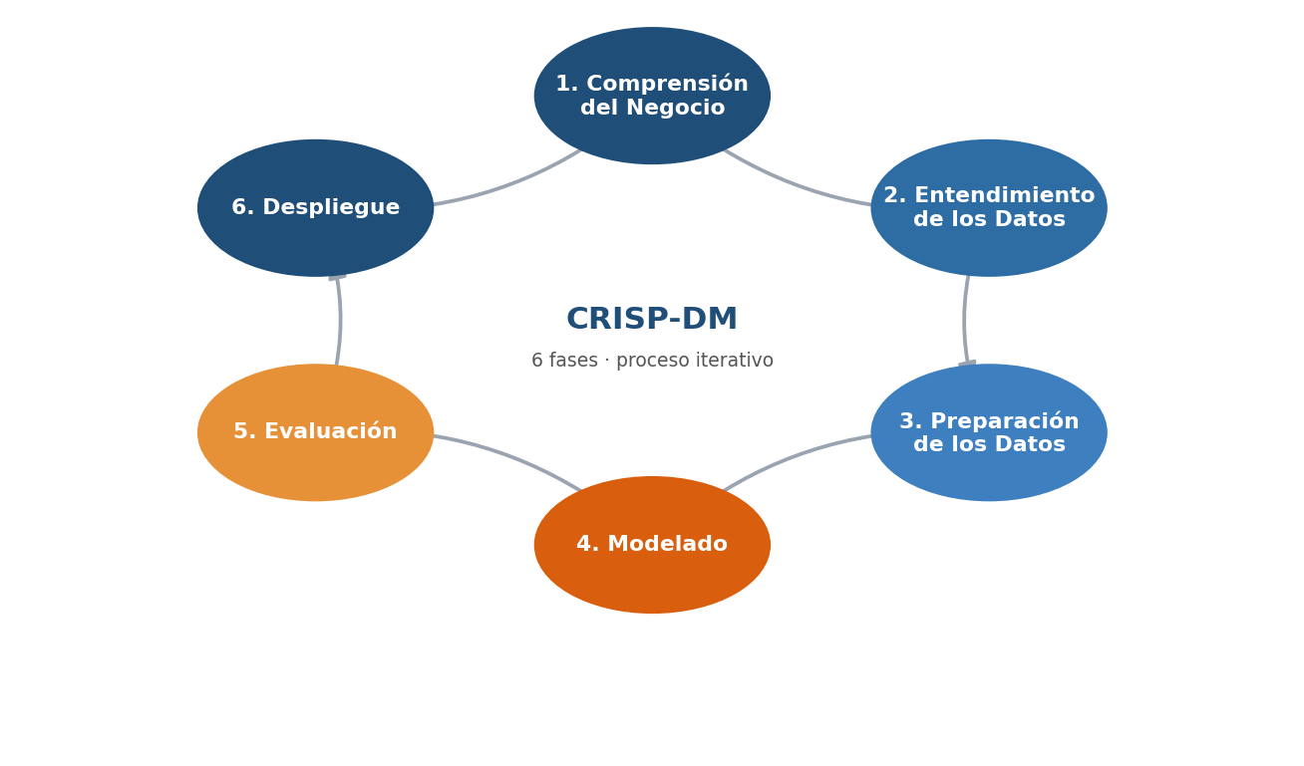
METODOLOGÍA
CRISP-DM estructuró todo el proyecto
Las 6 fases
Comprensión del negocio → Entendimiento de datos → Preparación → Modelado → Evaluación → Despliegue.
Proceso iterativo
No fue lineal: la vista de clustering se iteró tres veces y el test de Hopkins se incorporó en la revisión de procesos, sin alterar las conclusiones.
Minería de Datos · EduData Analytics · Inteligencia de Negocios 2026
20

Slide 22
CONCLUSIONES
Lo que dejó el proyecto
▪ Objetivo cumplido: se anticipa la reprobación solo con hábitos (Naïve Bayes 80,2 % · recall Fail 81,2 %).
▪ Factores clave: horas de estudio, gestión del tiempo, motivación y cumplimiento de tareas.
▪ Segmentación: cuatro perfiles operativos, validados por resultado (reprobación 18 % → 52 %).
▪ Lección metodológica: el ajuste entre supuestos y datos pesa más que la sofisticación del modelo.
▪ Los supuestos se verifican, no se asumen (test de Hopkins antes de agrupar).
▪ Limitaciones: datos sintéticos → validar con un piloto real. Uso responsable de la IA.
Minería de Datos · EduData Analytics · Inteligencia de Negocios 2026
21

Slide 23
¿Preguntas?
Gracias por su atención
Alexander Farías · Joaquín Ortiz · Benjamín Muñoz · Amin Carrizo
Proyecto de Minería de Datos — EduData Analytics · 2026

